Slide 1

3. Tìm hiểu việc làm của con người làm cho môi trường sống của thực vật và động vật ở đó thay đổi.
4. Hoàn thành phiếu gợi ý.
PHIẾU QUAN SÁT THỰC VẬT VÀ ĐỘNG VẬT QUANH EM
Số thứ tự | Tên cây, con vật | Đặc điểm môi trường sống | Việc làm của con người
1 | Lục bình | Nước đen, có mùi hôi | Vứt rác, đổ nước thải
2 | Cá | Nước biển | Đổ nước bẩn

Slide 2

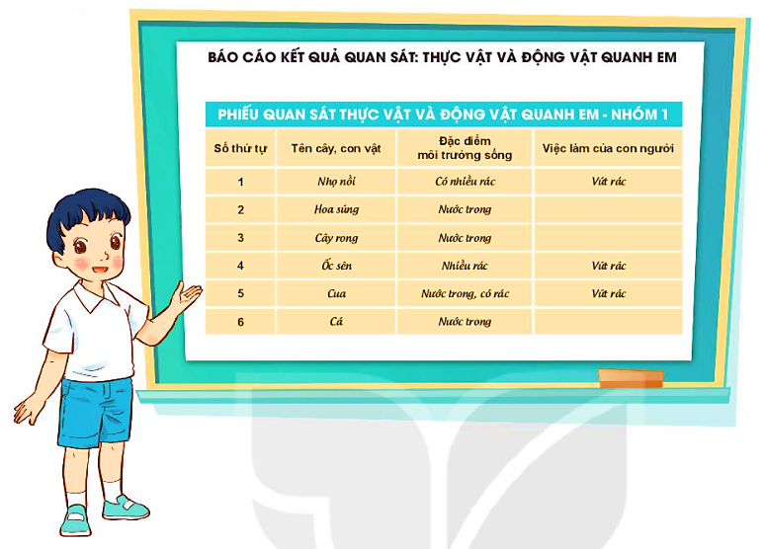
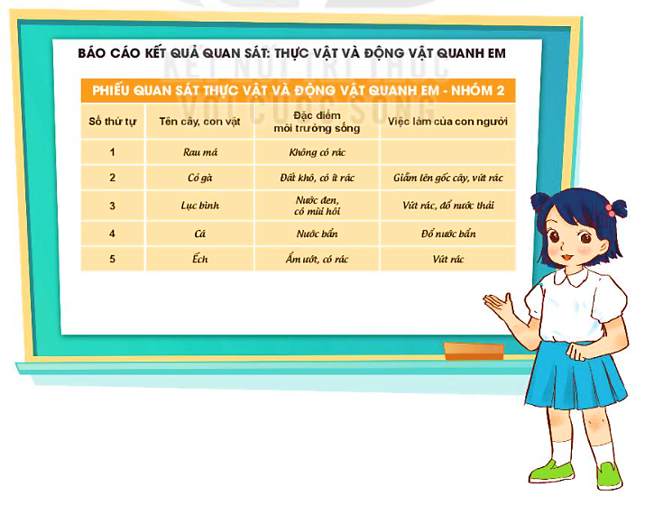
Báo cáo kết quả quan sát.

Slide 3

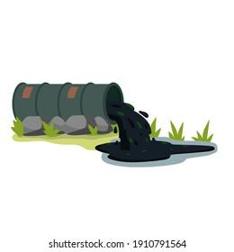



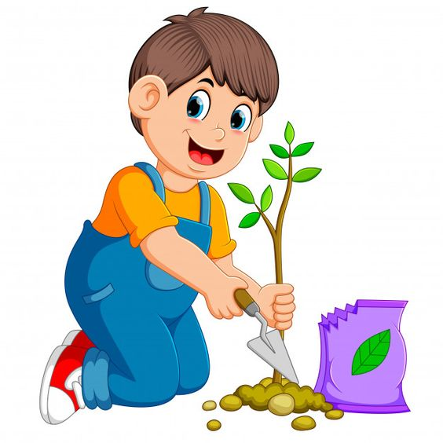

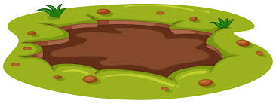
Thảo luận về các việc nên và không nên làm để bảo vệ môi trường sống của thực vật và động vật nơi em đã quan sát theo gợi ý sau:
BẢO VỆ MÔI TRƯỜNG SỐNG CỦA THỰC VẬT VÀ ĐỘNG VẬT
VIỆC NÊN LÀM
VIỆC KHÔNG NÊN LÀM
Sale!
Không săn bắn
Xả nước thải
Bán trái phép
Nhặt rác
Trồng cây
Lấp ao, hồ

Slide 4
